Slide 1
L01P02_Les 8 PIR
Samen Da Vinci

Slide 2
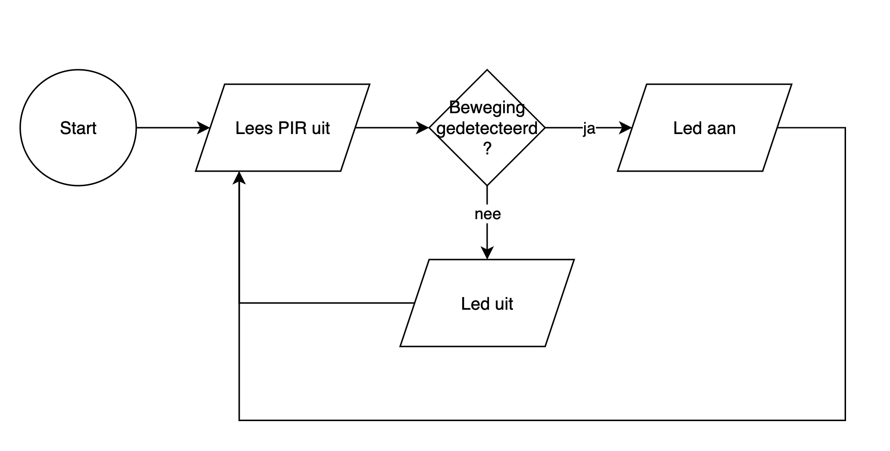
Flowchart

Slide 3
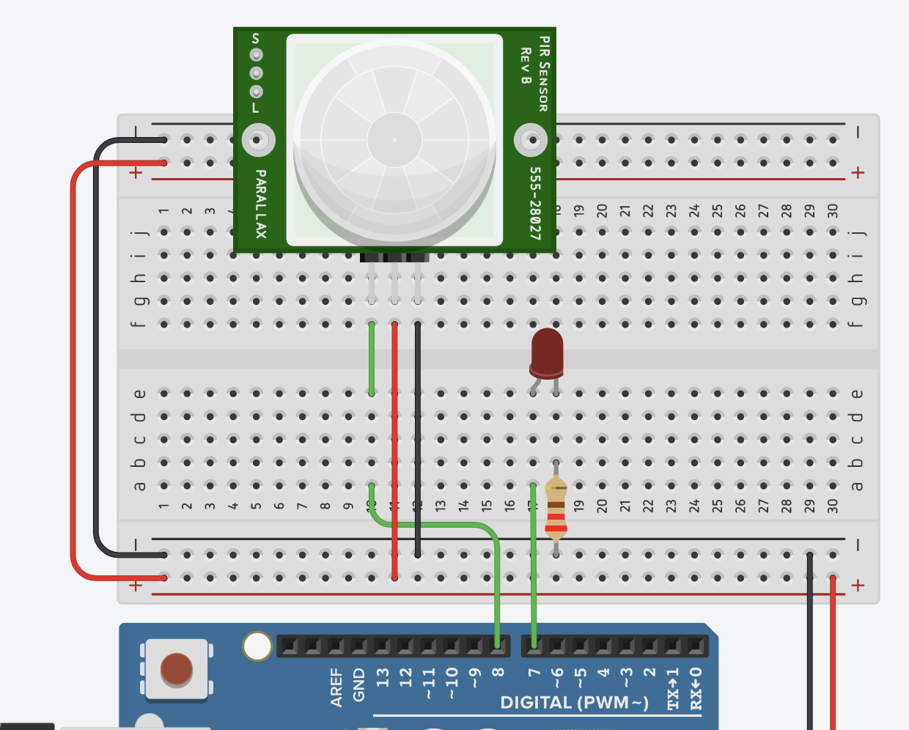
PIR

Slide 4
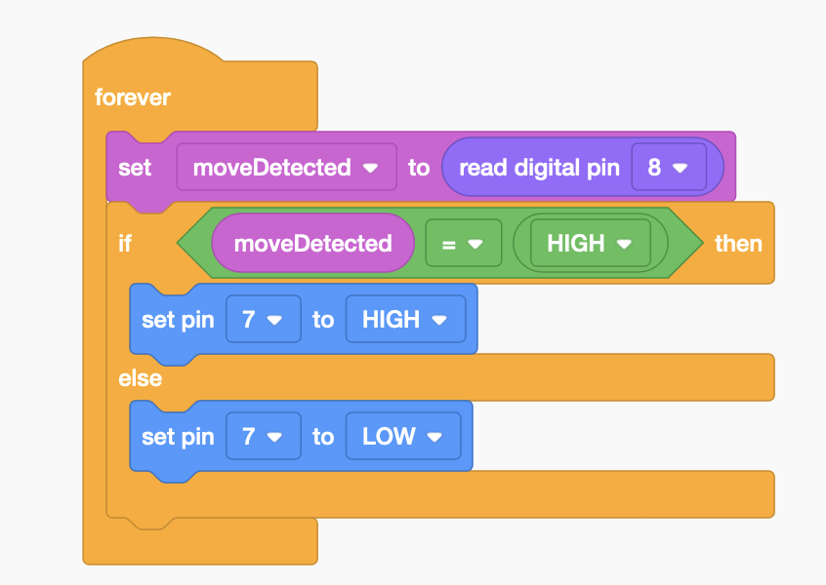
Code

Slide 5
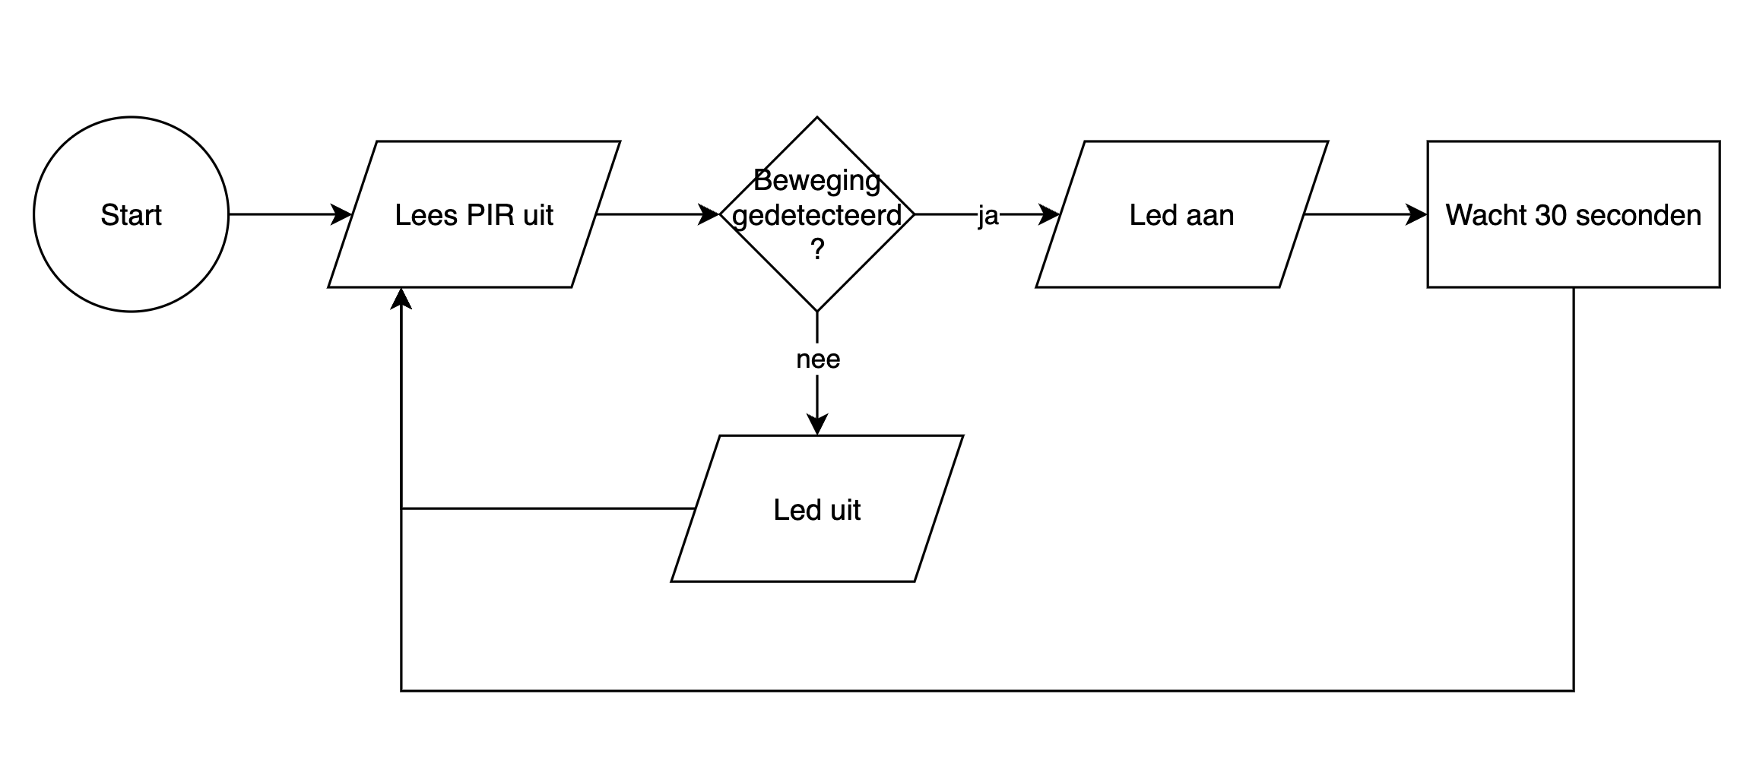
led 30 seconden aan laten staan

Slide 6
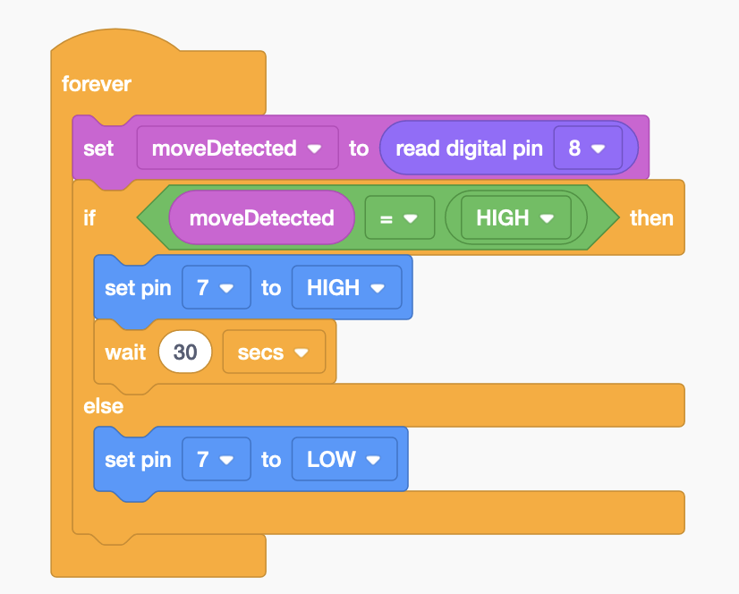

Slide 7
Knop die lamp aan en uit zet…..

Slide 8
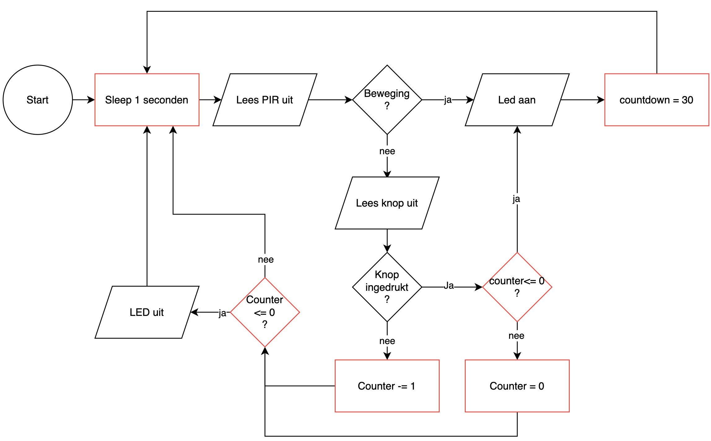
Knop die lamp aan en uit zet…..

Slide 9
Moeten we iets aan de schakeling wijzigen ?

Slide 10
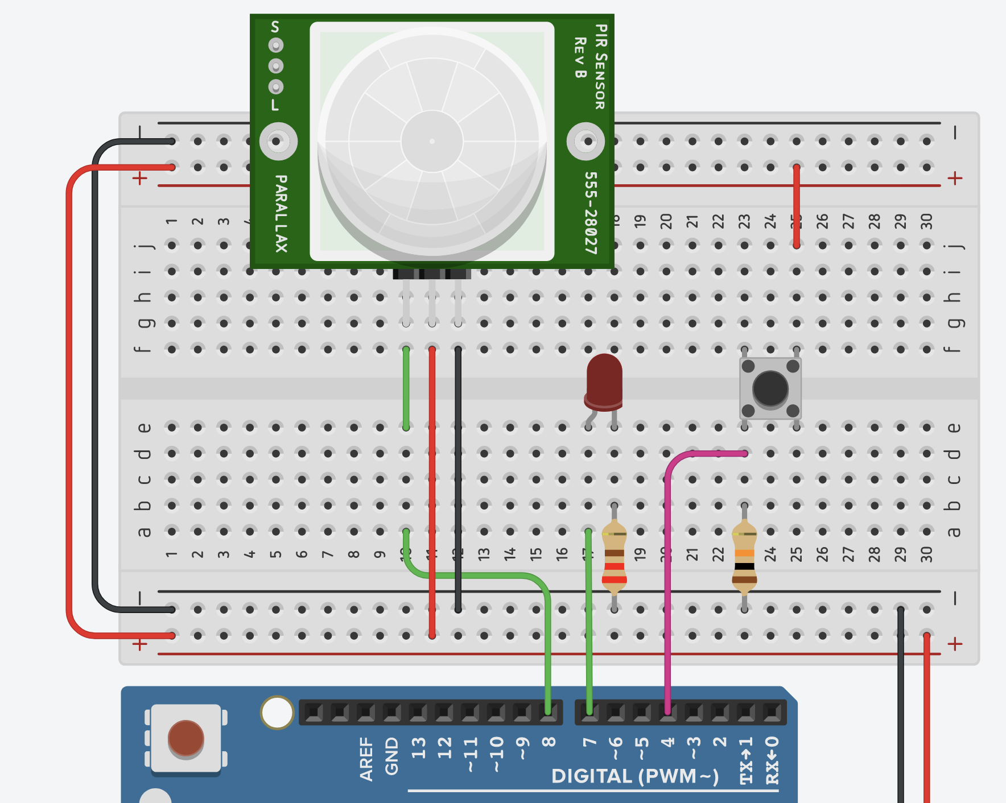
Knop + Weerstand
Welke waarde weerstand ?

Slide 11
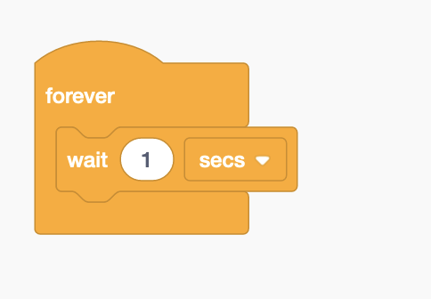

Code

Slide 12
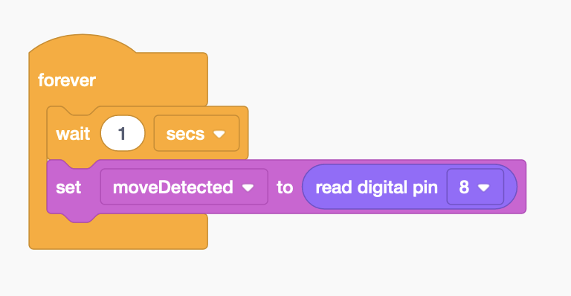


Code

Slide 13
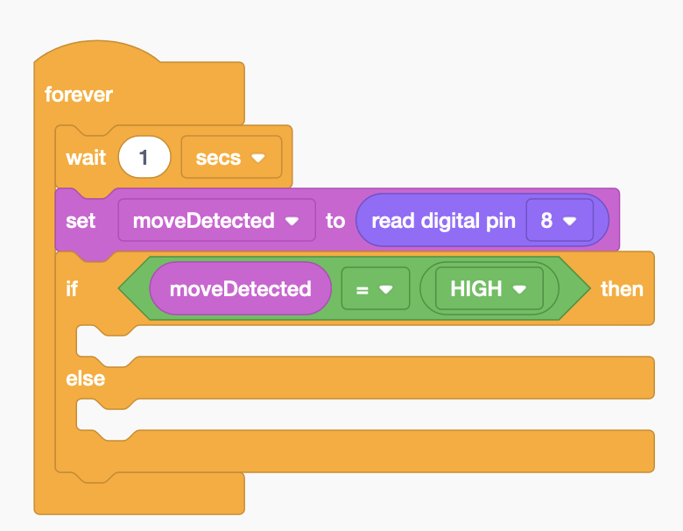


Code

Slide 14
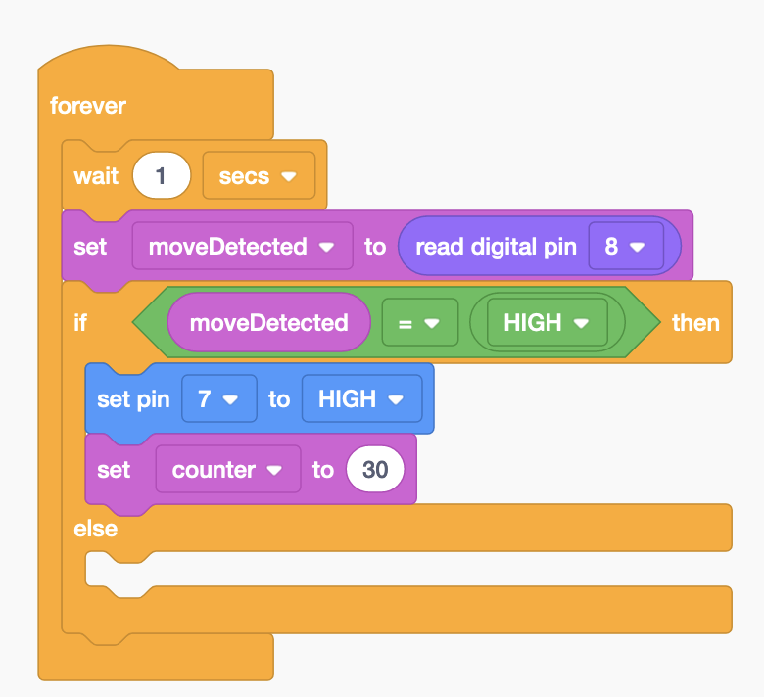



Code

Slide 15
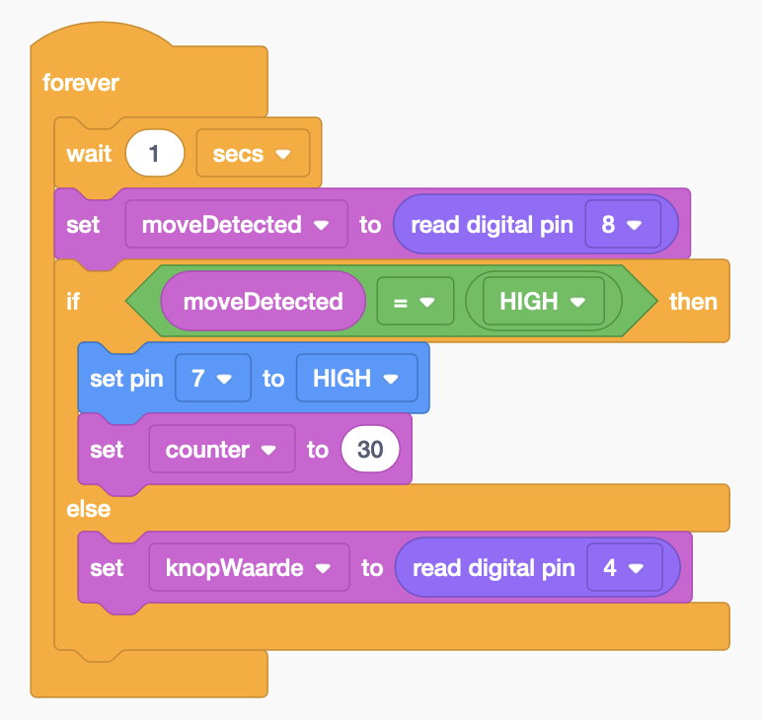





Code

Slide 16
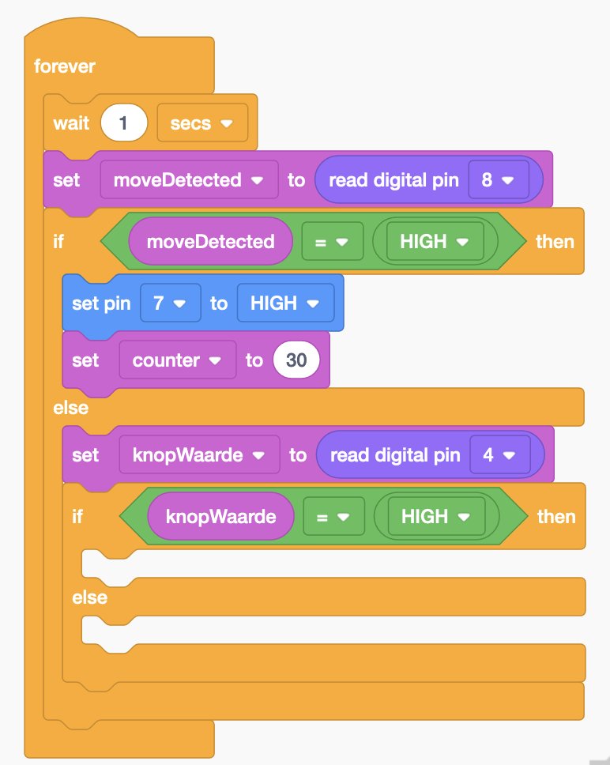




Code

Slide 17
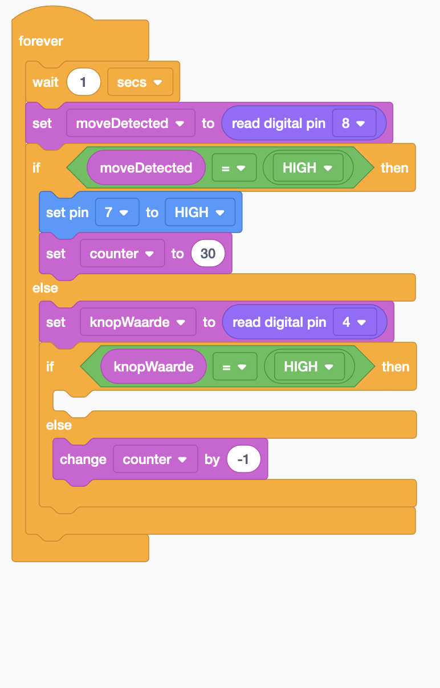




Code

Slide 18
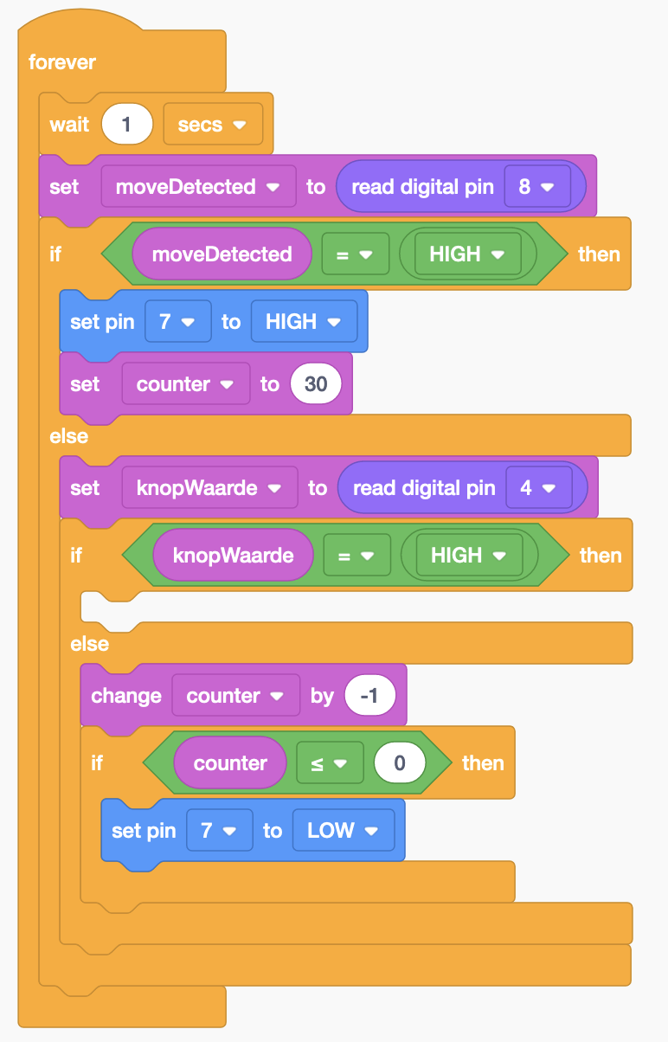





Code

Slide 19
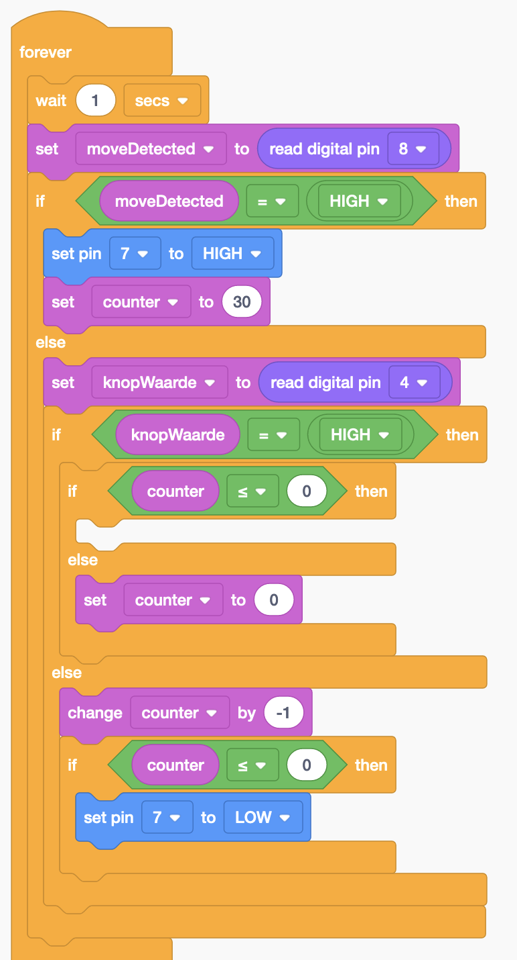
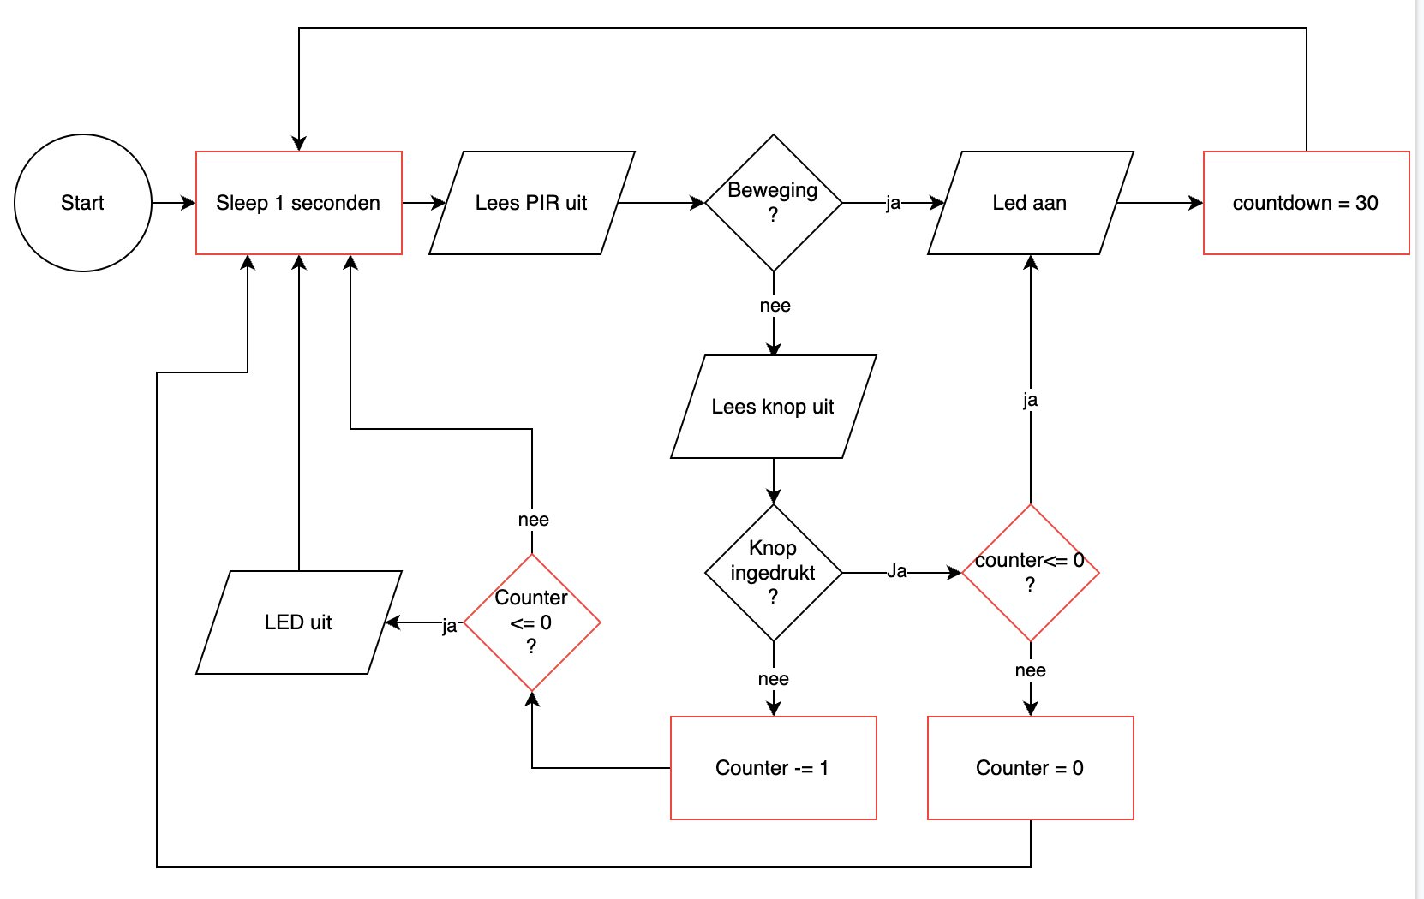





Flowchart klein beetje anders

Slide 20
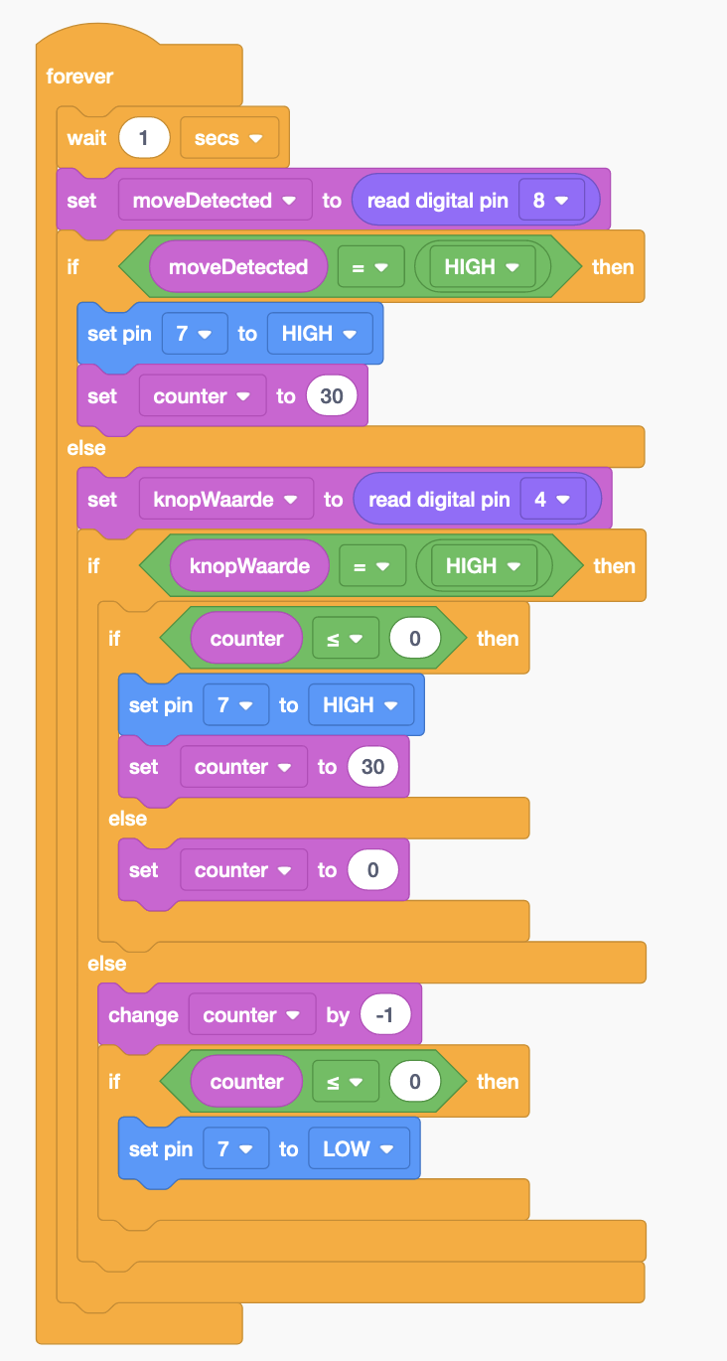




Flowchart klein beetje anders

Slide 21
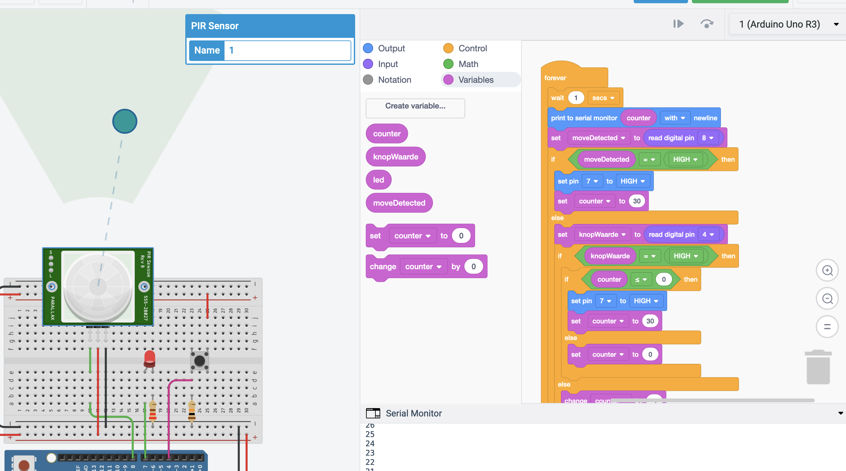
Testen

Slide 22
Vragen ?????

